Slide 1

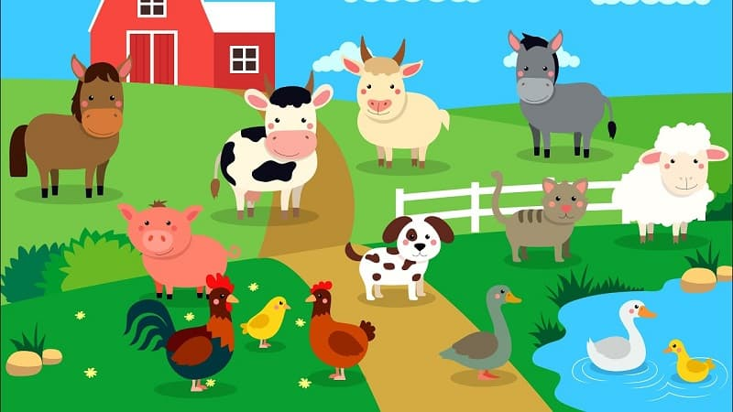
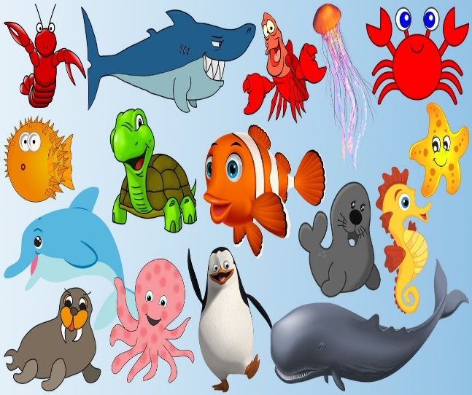
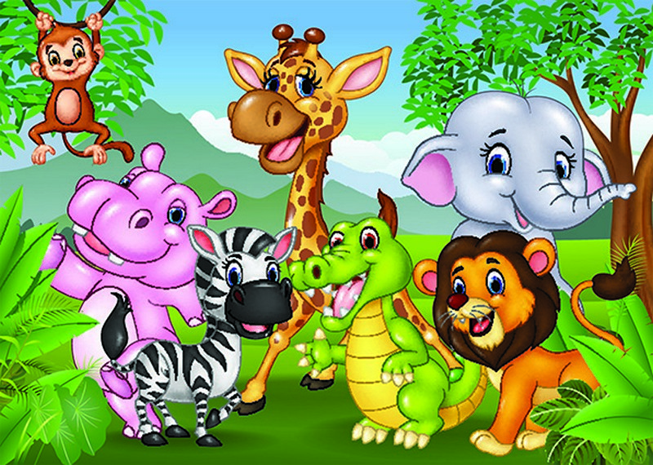
Thời Khoá biểu
Lớp 3C3
Chủ đề: Động vật

Slide 2
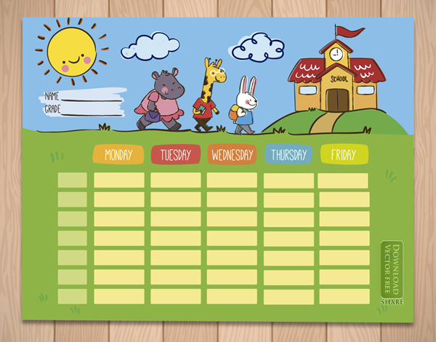
Tuần 3:Dự án thú cưng trong gia đình
Hoạt động học | (24/02/2025) PT thể chất VĐCB: Đập và bắt bóng | (25/02/2025) PT nhận thức HĐ STEAM Quy trình 5E Tìm hiểu sự phát triển của con gà | (26/02/2025) PT ngôn ngữ Truyện: Chú vịt xám | (27/02/2025) PT thẩm mĩ Dạy KNCH bài: Đàn gà con | (28/02/2025) PT nhận thức Gộp tách 2 nhóm đối tượng trong phạm vi 4
 | (03/03/2025) PT thẩm mỹ Dạy KNVĐ vỗ đệm theo nhịp bài: Đàn gà con | (04/03/2025) PT ngôn ngữ Thơ: Đàn gà con | (05/03/2025) PT thể chất VĐCB: Ném trúng đích nằm ngang | (06/03/2025) PT thẩm mỹ HĐ STEAM EDP Làm con gà (B3,4) | (07/03/2025) PT TCKNXH Bé chăm sóc bảo vệ con vật
Hoạt động NT | (24/02/2025) - Quan sát: Con gà tre. - TCVĐ: Mèo đuổi chuột. - Chơi tự do: KVC Số 2: Chơi trò chơi quay chong chóng, ô ăn quan, đi qua cầu; vẽ phấn con gà... | (25/02/2025) - Quan sát: Thời tiết. - TC: Chim bay cò bay - Chơi tự do: KVC Số 2: Chơi trò chơi dân gian: kể chuyện, xem tranh, chơi bảng chun, cua cắp, , leo trèo bậc thang... | (26/02/2025) - Quan sát: Con chó con - TCVĐ: Câu ếch - Chơi tự do: KVC Số 2: Chơi trò chơi quay chong chóng, ô ăn quancắp cua bỏ giỏ... | (27/02/2025) - QS con gà: Chăm sóc con gà, cho gà dưới sự quan sát của cô((E2,E3) - TCVĐ: Chim bay cò bay (E1) - Chơi tự do: KVC Số 2: Chơi kể chuyện, xem tranh, nhặt lá xếp hình, ném vòng vào cổ chai | (28/02/2025) - Quan sát: Bồn hoa cúc - TC: Đập và bắt bóng - Chơi tự do: KVC Số 2: Chơi trò chơi dân gian: kể chuyện, xem tranh, chơi bảng chun...
 | (03/03/2025) - Quan sát: vườn rau -TCVĐ: Chim bay cò bay (E1) - Chơi tự do: Khu vui chơi số 3: Đi cà kheo, đi trên mô đất, bật qua ô vòng... | (04/03/2025) - Quan sát: Hòn non bộ - TCVĐ: Câu ếch (E1) - Chơi tự do: Khu vui chơi số 3: Chơi Ném bóng cổ chai, nhẩy bao bố, đi trong đường hẹp... | (05/03/2025) - Quan sát: Cây khế - TC: Bật tiến về phía trước - Chơi tự do: Khu vui chơi số 3: Chèo thuyền; Ném bóng vào rổ... | (06/03/2025) - Quan sát: Đồ chơi cầu trượt -TCVĐ: Ếch ộp - Chơi tự do: Khu vui chơi số 3: Đánh bóng, đi thăng bằng trên ghế thể dục... | (07/03/2025) - Quan sát: Thiên nhiên -TCVĐ: Ném trúng đích nằm ngang - Chơi tự do: Chăm sóc cây xanh, con vật...
Hoạt động chiều | (24/02/2025) Xem tranh ảnh, video trò chuyện với trẻ về các con vật sống trong gia đình | (25/02/2025) - Xem tranh ảnh về một số thực phẩm quen thuộcsẵn có tại địa phương - TC: Bé tập làm cấp dưỡng | (26/02/2025) - Cho trẻ quan sát và trò chuyện với trẻ không ngậm hột hạt, không trêu chọc chó mèo. - TC Mặt mếu mặt cười | (27/02/2025) Ôn truyện: Chú vịt xám | (28/02/2025) - Biểu diễn văn nghệ - Nêu gương, phát bé ngoan.
 | (03/03/2025) Xem tranh ảnh, trò chuyện về một số hành vi đúng - sai, tốt- xấu với con vật | (04/03/2025) Bàn bạc, thảo luận, thực hành thiết kế mẫu con gà (B3) | (05/03/2025) Chuẩn bị nguyên học liệu làm con gà (B3) Đọc thơ: Đàn gà con | (06/03/2025) Xem tranh ảnh, video trò chuyện về ngày 8/3 | (07/03/2025) - Biểu diễn văn nghệ - Nêu gương, phát bé ngoan.

Slide 3

Tuần 2: Bí ẩn trong long đại dương
Hoạt động học |  | (10/03/2025) PT thể chất: VĐCB: Bật tiến về phía trước | (11/03/2025) PT nhận thức Tìm hiểu con bạch tuộc | (12/03/2025) PT thẩm mĩ Nặn con cá | (13/03/2025) PT ngôn ngữ Tập kể chuyện theo tranh: Truyện chú vịt xám | (14/03/2025) PT nhận thức So sánh dài hơn – ngắn hơn
Hoạt động ngoài trời |  | (10/03/2025) - Quan sát: Thiên nhiên -TCVĐ: Chim bay cò bay (E1) - Chơi tự do: Chơi vẽ tranh cát; dòng chảy... | (11/03/2025) - Quan sát: Bể cá -TCVĐ: câu ếch - Chơi tự do: Chơi đồng hồ cát, vật chìm nổi... | (12/03/2025) - Quan sát: Hòn non bộ -TCVĐ: mèo đuổi chuột - Chơi tự do: Sàng cát, pha màu nước... | (13/03/2025) - Quan sát: Thiên nhiên -TCVĐ: Bật tiến về phía trước - Chơi tự do: Chơi chợ quê | (14/03/2025) - Quan sát: Thiên nhiên -TCVĐ: Gà trong vườn rau - Chơi tự do: Chăm sóc con vật, nhổ cỏ...
 | Hoạt động chiều | (10/03/2025) Giới thiệu với trẻ trẻ về chủ đề nhánh “ĐV sống trong rừng’’. Trò chuyện với trẻ về: tên gọi, đặc điểm, sinh sản, thức ăn, vận động…của các con vật sống trong rừng. | (11/03/2025) - Hát: Đàn vịt con. | (12/03/2025) Cho trẻ xem tranh, gọi tên các đồ vật, con vật có tên gần giống nhau: gà- cà; mèo- trèo; cá- lá... | (13/03/2025) TC "Chọn đúng trang phục theo mùa" | (14/03/2025) - Biểu diễn văn nghệ - Nêu gương, phát bé ngoan.

Slide 4

Tuần 3:Ngày hội rừng xanh
Hoạt động học | (17/03/2025) PT thể chất: VĐCB: Bò thấp lăn bóng vào gôn | (18/03/2025) PT nhận thức Tìm hiểu con khỉ | (19/03/2025) PT thẩm mỹ Vẽ các đốm mầu | (20/03/2025) PT ngôn ngữ Đồng dao: Con voi | (21/03/2025) PT thẩm mỹ Dạy KNVĐMH bài: Đàn vịt con
Hoạt động ngoài trời | (17/03/2025) - Quan sát: Con thỏ: chăm sóccon thỏ, cho thỏ ăn,.. dưới sự quan sát của cô giáo - TCVĐ: Mèo và chim sẻ (E1) - Chơi tự do: Khu vui chơi số 2: xem tranh ảnh, chơi với vòng… | (18/03/2025) - Quan sát: Thiên nhiên - TC: Bò thấp lăn bóng vào gôn. - Chơi tự do: chơi các trò chơi quay chong chóng, ô ăn quan, chi chi chành chành, cầu trượt đi qua cầu | (19/03/2025) - Quan sát: Con hươu cao cổ đồ chơi -TCVĐ: Bịt mắt bắt dê - Chơi tự do: Khu vui chơi số 2: Chơi múa hát, nhặt lá cây | (20/03/2025) - Quan sát: Con voi đồ chơi -TC: Trời nắng, trời mưa - Chơi tự do: Vẽ tranh bằng phấn, nhặt lá... | (21/03/2025) - Quan sát: Cây vú sữa - TC: Cáo và thỏ - Chơi tự do: Chơi thổi bóng bay, ném vòng, ô ăn quan...
Hoạt động chiều | (17/03/2025) Giới thiệu với trẻ trẻ về chủ đề nhánh “ĐV sống trong rừng’’. Trò chuyện với trẻ về: tên gọi, đặc điểm, sinh sản, thức ăn, vận động…của các con vật sống trong rừng. | (18/03/2025) Làm quen bài đồng dao con voi | (19/03/2025) Cho trẻ xem tranh, gọi tên các đồ vật, con vật có tên gần giống nhau: gà- cà; mèo- trèo; cá- lá... | (20/03/2025) Ôn các hình cơ bản: TC hình gì biến mất | (21/03/2025) - Rèn kĩ năng âm nhạc bài “Rửa mặt như mèo”, “Đàn vịt con” - Nêu g­ương bé ngoan.

